Slide 1
CAPACITACIÓN SICOM (SISTEMA DE COMUNICACIÓN ENTRE ORGANOS GARANTES Y SUJETOS OBLIGADOS)

Slide 2
Recurso de Revisión
El recurso de revisión es el instrumento legal con el que cuentan los particulares para impugnar e inconformarse con la respuesta de los sujetos obligados recaída a su solicitud de acceso a la información pública, o bien, ante la omisión de estos a entregar la misma dentro del plazo legal.
El recurso deberá promoverse dentro del plazo de 15 días hábiles siguientes a la fecha en que le fue notificada la respuesta a su solicitud o bien al vencimiento del plazo (5 días hábiles) para que le fuere entregada, sin recibir ésta.

Slide 3
Actores Involucrados
Recurrente
DIRECCIÓN GENERAL DE ATENCIÓN AL PLENO
PONENCIA
SUJETOS OBLIGADOS
1
2
3
4

Slide 4
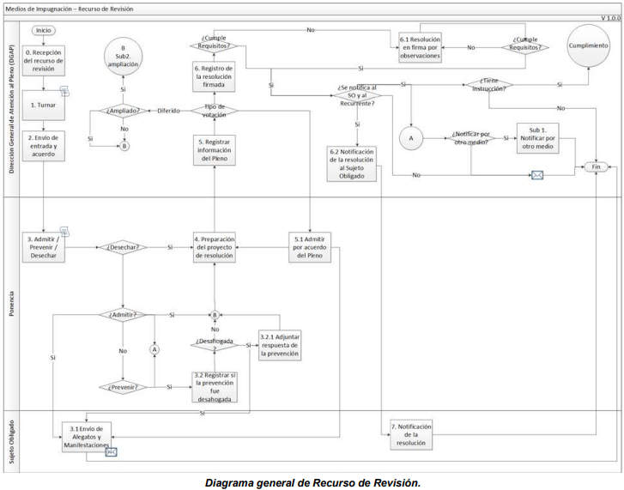

Slide 5
Flujo del sujeto obligado

Slide 6
Plazos
Alegatos y Manifestaciones 7 días hábiles
Recurso de revisión 32 días hábiles
Ampliación 20 días hábiles

Slide 7
Datos técnicos de SICOM
-En el envió de “Alegatos y Manifestaciones” el sistema permite adjuntar hasta 3 archivos de 10 MB de almacenamiento.
Permite las siguientes extensiones: docx, pdf, xlsx, mp3, 7z, zip, rar, doc, xls, msg, jpg, png, ppt, pptx, kmz.

Slide 8
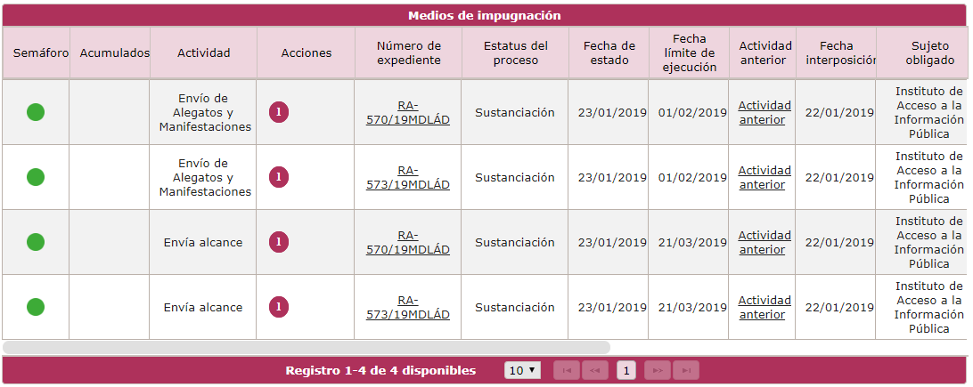
Bandeja de entrada de medios de impugnación
Describe la acción siguiente del proceso.
Permite disparar procedimientos de apoyo en la gestión de un recurso de revisión.
Permite visualizar el histórico de las acciones
Estas fechas cambiaran conforme a la actividad del medio de impugnación
Permite acceder a la información registrada en la actividad previa.

Slide 9
Subprocesos
En el procedimiento del sujeto obligado existen actvidades adicionales que funcionan con la misma metodología del sistema:
Requerimiento de información adicional
Solicitud de audiencia

Slide 10
Subprocesos

Slide 12
Recomendaciones
- Monitorear constantemente las bandejas “Recurso de Revisión” y “Cumplimiento”.
- Una vez concluido el plazo para envió de “Alegatos y Manifestaciones” (7 días), el sistema bloqueará la acción.
- Una vez enviados los “Alegatos y Manifestaciones” en el plazo, el sistema habilitará la acción “Envió de alcance” y permitirá al sujeto obligado el envió de información complementaria durante el plazo del recurso de revisión.

Slide 13
¡GRACIAS!

